Slide 1
L’IMPORTANZA DELL’ ANAMNESI ALIMENTARE DAL PREOPERATORIO AL WEIGHT REGAIN
DEBORA PORRI
Uo chirurgia bariatrica - CASA DI CURA CARMONA, MESSINA
UOC Pediatria - Dipartimento di Patologia Umana dell’adulto e dell’età evolutiva “G. Barresi”, Università di Messina AOU Policlinico “G.Martino”, MESSINA

Slide 2
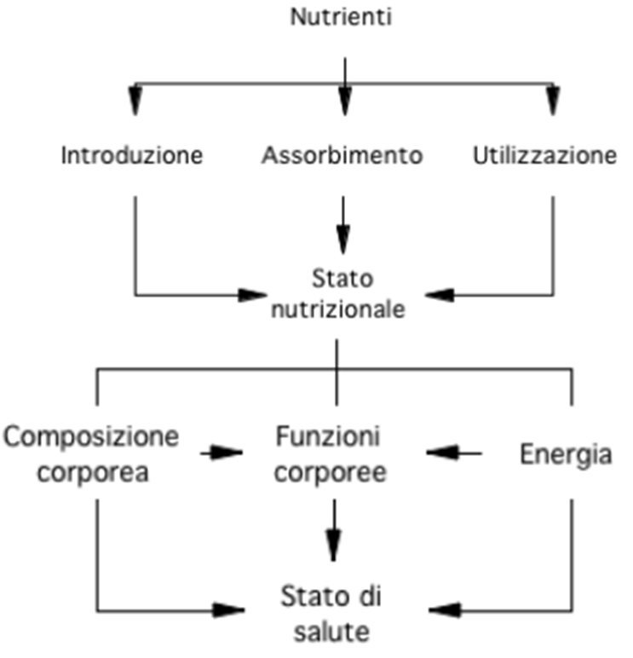
DIAGNOSTICA NUTRIZIONALE
E’ l’insieme delle determinazioni intese all’ ACCERTAMENTO DELLO STATO DI NUTRIZIONE
MISURE DI BASE DELLA DIAGNOSTICA NUTRIZIONALE
Anamnesi alimentare - indagine delle le abitudini alimentari del paziente e i fattori che influenzano le scelte alimentari, ponendo particolare attenzione al/i problema/i nutrizionale/i di base.
Esame clinico generale con attenzione a cute, mucose, occhi, capelli, unghie
Determinazioni antropometriche primarie
MISURE SECONDARIE
Test chimico-clinici di base
Determinazioni antropometriche avanzate
Notes:
Lo STATO DI NUTRIZIONE costituisce un aspetto fondamentale dello stato di salute e condiziona a sua volta altri aspetti della salute stessa, quali resistenza alle infezioni, insorgenza di malattie cronico degenerative ecc…

Slide 3
ANAMNESI ALIMENTARE
Recall 24 h
Diario alimentare
RECALL 24h
Ricordo degli alimenti consumati nelle 24h precedenti l’intervista.
Viene effettuato da intervistatore esperto che aiuta il paziente a ricordare tutto ciò che ha consumato nelle 24h precedenti l’intervista.
Si avvale di:
“quick list” per stimolare il ricordo
sussidi visivi per quantificare le porzioni degli alimenti consumati
Vantaggi:
poco tempo
non necessita di istruire il paziente
Svantaggi:
l’indagine si riferisce ad un solo giorno
si possono avere errori legati al ricordo
DIARIO ALIMENTARE
Registrazione simultanea su apposito diario di tutti gli alimenti e bevande consumate nell’intera giornata, ai pasti e fuori pasto.
Va effettuata per almeno tre giorni non consecutivi, di cui uno durante il weekend.
Vantaggi:
minori possibilità di dimenticanze rispetto al recall 24h
Svantaggi:
richiede impegno e tempo al paziente
è necessario istruire bene il paziente sulla compilazione
richiede un discreto grado di istruzione
possibilità che il paziente modifichi la sua alimentazione abituale durante la compilazione
Notes:
Valutazione dei consumi alimentari
Gestione alimentazione
Comportamento alimentare
Utilizzo di integratori
Disponibilità di cibo
Qualità di vita correlata alla nutrizione

Slide 4
QUANTITÀ | QUALITÀ | CONTESTO PSICO-SOCIALE
Energia Proteine Lipidi CHO Minerali Vitamine Fibra Alcool | Proteine (tot e HBV) Lipidi (totali, saturi, mono-polinsaturi) CHO (complessi e semplici) Fibra (solubile, insolubile) Comportamenti alimentari Modalità di consumo dei pasti Segnali di fame e sazietà | Rapporto con il cibo Rapporto con l’immagine corporea Comportamenti nelle situazioni sociali Abitudini alimentari familiari

Slide 5
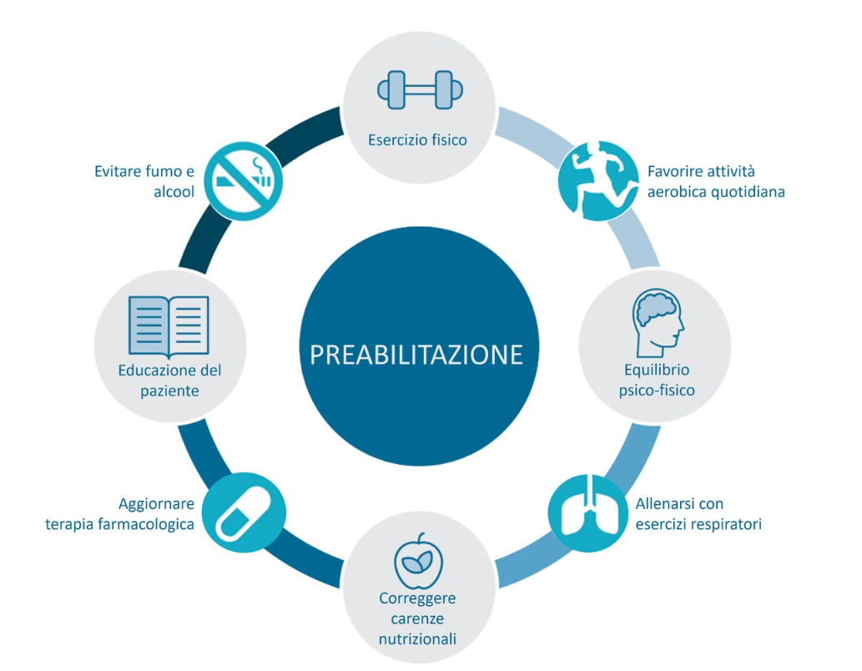
ANAMNESI ALIMENTARE - PREOPERATORIO
Intake proteico
Sweet eating
Snack eating
Grazing
Craving
Bed
Acquisizione consapevole delle modifiche alimentari e dello stile di vista per poter ottenere i migliori risultati a lungo termine
Calo ponderale preoperatorio
Weight regain
Notes:
va tenuto ben presente che questi comportamenti alimentari possono essere causa di mancata perdita di peso pre-operatoria e di recupero del peso in fase post-operatoria con frequenti problematiche di rigurgito e vomito conseguenti alla difficoltà che si riscontra nel mangiare lentamente piccole quantità di cibo dopo che si è stati operati. In particolare lo sweet eating spesso permane anche dopo l’intervento compromettendo il buon risultato dello stesso in quanto si assumono cibi che, anche se introdotti in piccole quantità come indotto dall’intervento, determinano comunque un elevato apporto calorico con conseguente difficoltà a perdere peso.

Slide 6
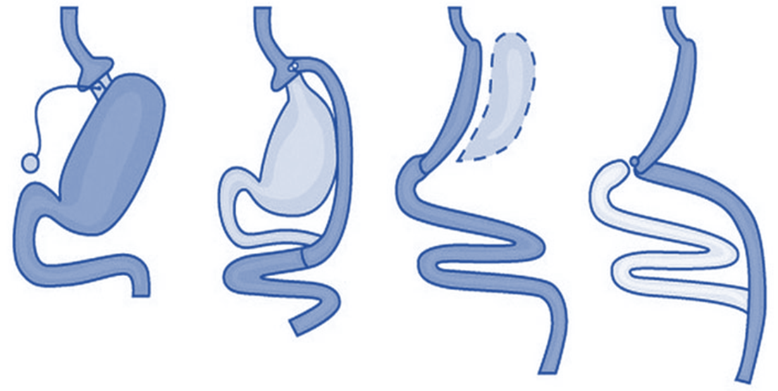
ANAMNESI ALIMENTARE – POST OPERATORIO
WELL DONE
Intake proteico
Frazionamento dei pasti
Modalità di consumo dei pasti
Food tolerance
Integrazione
Sweet eating
Snack eating
Grazing
Craving
Bed
Ottimizzare il calo ponderale e l’efficacia dell’intervento.
Notes:
va tenuto ben presente che questi comportamenti alimentari possono essere causa di mancata perdita di peso pre-operatoria e di recupero del peso in fase post-operatoria con frequenti problematiche di rigurgito e vomito conseguenti alla difficoltà che si riscontra nel mangiare lentamente piccole quantità di cibo dopo che si è stati operati. In particolare lo sweet eating spesso permane anche dopo l’intervento compromettendo il buon risultato dello stesso in quanto si assumono cibi che, anche se introdotti in piccole quantità come indotto dall’intervento, determinano comunque un elevato apporto calorico con conseguente difficoltà a perdere peso.

Slide 7
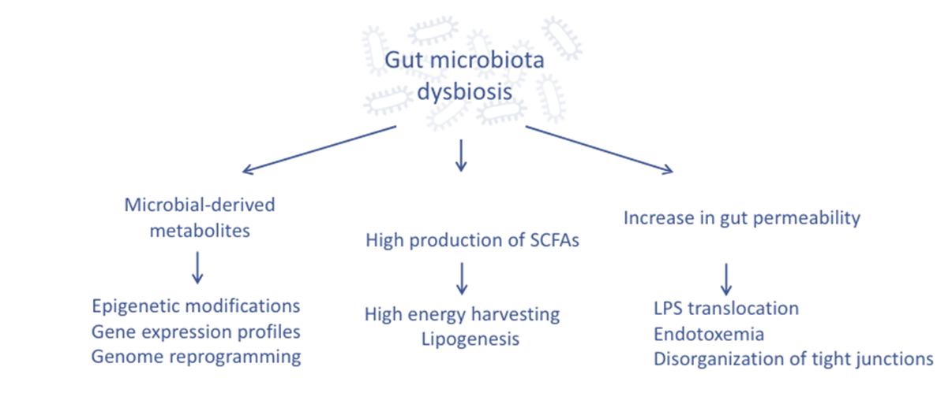
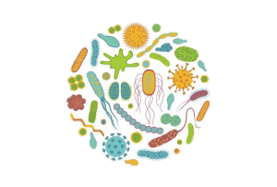
Hig fiber diet
Mediterranean diet
DIET
Western diet
High fat/sugar diet
High artificial sweeteners
Phylum Firmicutes
Genus Clostridium
Species E. Rectale-C. coccoides, L. reuteri, A. muciniphila, C. histolyticum, and S. aureus
OBESITY
Phylum Bacteroidetes and Actinobacteria
Genus Bacteroides
Species F. prausnitzii, B. longum, B. animalis, M. smithii, L. plantarum, B. vulgatus and B. fragilis
Gomes AC, Hoffmann C, Mota JF. The human gut microbiota: Metabolism and perspective in obesity. Gut Microbes. 2018 Jul 4;9(4):308-325. doi: 10.1080/19490976.2018.1465157. Epub 2018 May 24. PMID: 29667480; PMCID: PMC6219651.
Cuevas-Sierra A, Ramos-Lopez O, Riezu-Boj JI, Milagro FI, Martinez JA. Diet, Gut Microbiota, and Obesity: Links with Host Genetics and Epigenetics and Potential Applications. Adv Nutr. 2019 Jan 1;10(suppl_1):S17-S30. doi: 10.1093/advances/nmy078. PMID: 30721960; PMCID: PMC6363528.
Modified from Tassoni, D.S.; Macedo, R.C.O.; Delpino, F.M.; Santos, H.O. Gut Microbiota and Obesity: The Chicken or the Egg? Obesities 2023, 3, 296-321. https://doi.org/10.3390/obesities3040024

Slide 8
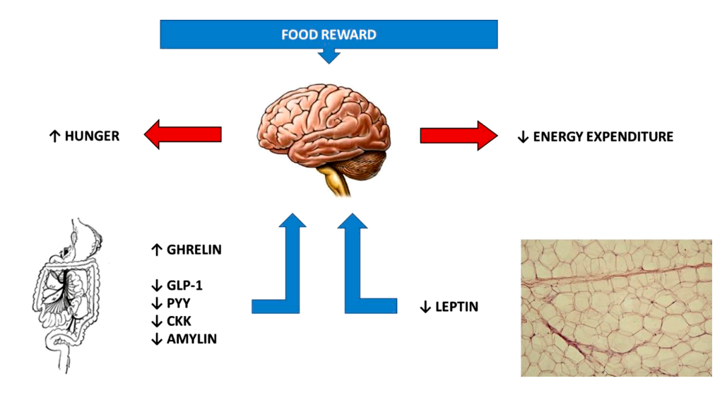
ANAMNESI ALIMENTARE – WEIGHT REGAIN
Busetto L et al. Eur J Int Med 2021;93:3
Notes:
Quando si verifica una riduzione del peso corporeo, la secrezione di ormoni oressigeni nel tratto gastrointestinale tende ad aumentare, mentre la produzione di ormoni anoressigeni rallenta. La perditadella massa grassa è segnalata dalla riduzione dei livelli di leptina. Gli effetti combinati di questi segnali periferici a livello delI neuroni ipotalamici che controllano il peso e il bilancio energetico causano unaumento della fame e diminuzione del dispendio energetico, creando un substrato più favorevole all’azione dei meccanismi centrali legati al piacere e alla ricompensa per il cibo.
Questa recidiva di peso è spesso attribuita alla mancanza di rispetto di abitudini alimentari ed esercizio fisico adeguati. Invece è notoche il peso corporeo e la massa grassa sono regolati da numerosi meccanismi fisiologici, ben oltre l’assunzione volontaria di cibo e l’esercizio fisico. Pertanto, lo scopo di questo articolo è quello di passare in rassegna i principali meccanismi periferici e centrali coinvolti nel recupero del peso.I profili di secrezione degli ormoni intestinali influiscono sulla predisposizione al recupero di peso secondo una variabilità individuale, sebbene sia riconosciuto un modello abituale di cambiamenti compensatori: una riduzione della secrezione di ormoni anoressici e un aumento dell'ormone oressigeno. Questi cambiamenti portano sia ad un aumento dell’appetito che del valore della ricompensadi cibo che porta ad un aumento dell’apporto energetico. Inoltre, il dispendio energetico a riposo dopo la perdita di peso è inferiore al previsto in base ai cambiamenti della composizione corporea. Questo divario tra il dispendio energetico osservato e quello previsto in seguito alla perdita di peso è chiamato adattamento metabolico, che è stato suggerito per spiegare in parteriprendere peso.Questo scenario complicato, al di là della motivazione del paziente, rende il recupero del peso una sfida negli interventi di gestione a lungo termine nei pazienti con obesità
compensatory changes in gut hormone profiles with reduction in
anorectic hormone secretion (circulating GLP-1, PYY, CCK, amylin) and
leptin levels, coupled with reduced satiety have also been reported in
other studies [6-8]. Increased ghrelin levels, leading to increased hunger and an augmented desire to eat are also reported [9]. Table 1 summarises the known effects of dietary weight loss on gut hormones secretion profiles. Furthermore, the composition of diets used to achieve weight loss also impact upon gut hormones secretion profiles
Ad esempio, le diete progettate per indurre la chetogenesi, tramite l’eliminazione dei carboidrati e il consumo elevato di proteine o attraverso la restrizione calorica, possono arrestare gli aumenti di grelina correlati alla perdita di peso e sopprimere la fame, mentre la chetosi viene mantenuta [10]. È interessante notare che la somministrazione di una bevanda a base di esteri chetonici ha dimostrato di sopprimere i livelli di grelina, nonché la fame percepita e il desiderio di mangiare negli adulti di peso normale [11]. Tuttavia, anche con le diete chetogeniche, con la reintroduzione di una dieta variata si verificano un aumento dei livelli di grelina e della fame.

Slide 9
Grazie

